Slide 1
Ing. Rafael Jaya 29/07/2014
Monitorización de consumo energético en redes inalámbricas Wi-Fi con diferentes estándares de comunicaciones y volúmenes de tráfico.
Maestría en Redes de Información y Conectividad

Slide 2
CONTENIDO
Problematica
Objetivos
Metodologia
Analisis de Resultados
Conclusiones

Slide 3
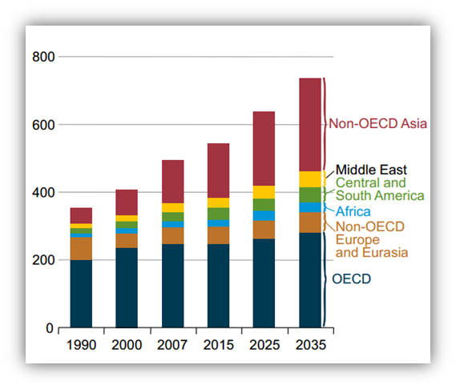
PROBLEMÁTICA (1)
Energy Information Administration

Slide 4
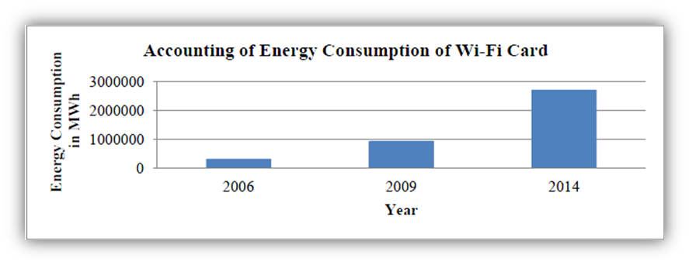
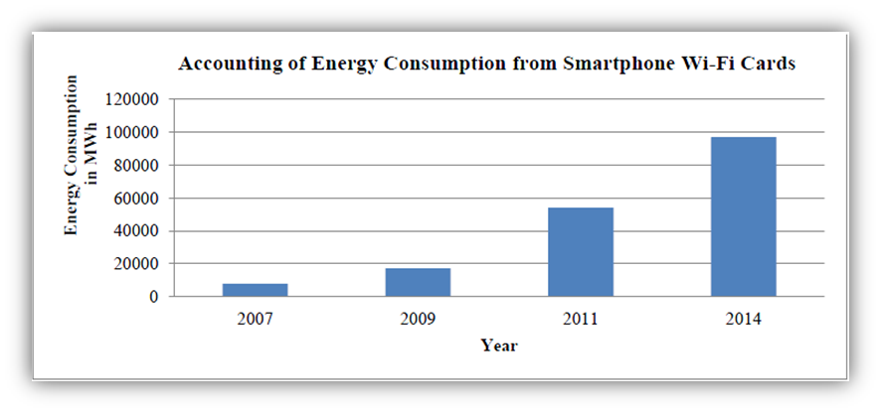
PROBLEMÁTICA (2)

Slide 5
OBJETIVOS
Analizar las tarjetas SBC’s, módulos de radio Wi-Fi e inyectores de tráfico de datos bajo la plataforma Linux.
Implementar un radioenlace Wi-Fi punto a punto con los SBC’s y módulos de radio- frecuencia y sus respectivas configuraciones.
Realizar mediciones del consumo energético en los módulos de radio- frecuencia bajo diferentes estándares de comunicaciones y volúmenes de tráfico.
Analizar y evaluar los resultados obtenidos con las diferentes técnicas de investigación y métodos estadísticos.
Proponer alternativas de reducción de consumo energético en las redes Wi-Fi.

Slide 6
ESCENARIO DE INVESTIGACIÓN (1)
POTENCIA
ESTANDAR 802.11x
VEL. TRAFICO
UDP/TCP
d = 5 m

Slide 7
ESCENARIO DE INVESTIGACIÓN (2)
$$V_{true−rms} =\sqrt{{{ V}_{DC}}^{2}+ {{ V}_{AC}}^{2}}$$
$$P_{m} =V_{SBC}∗(\frac{(I−Io)}{1000})$$

Slide 8
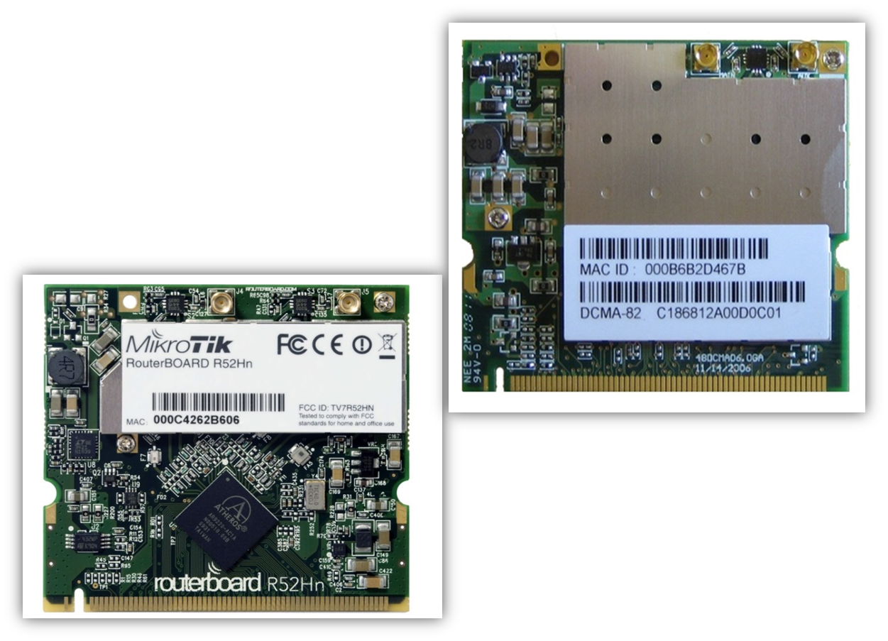
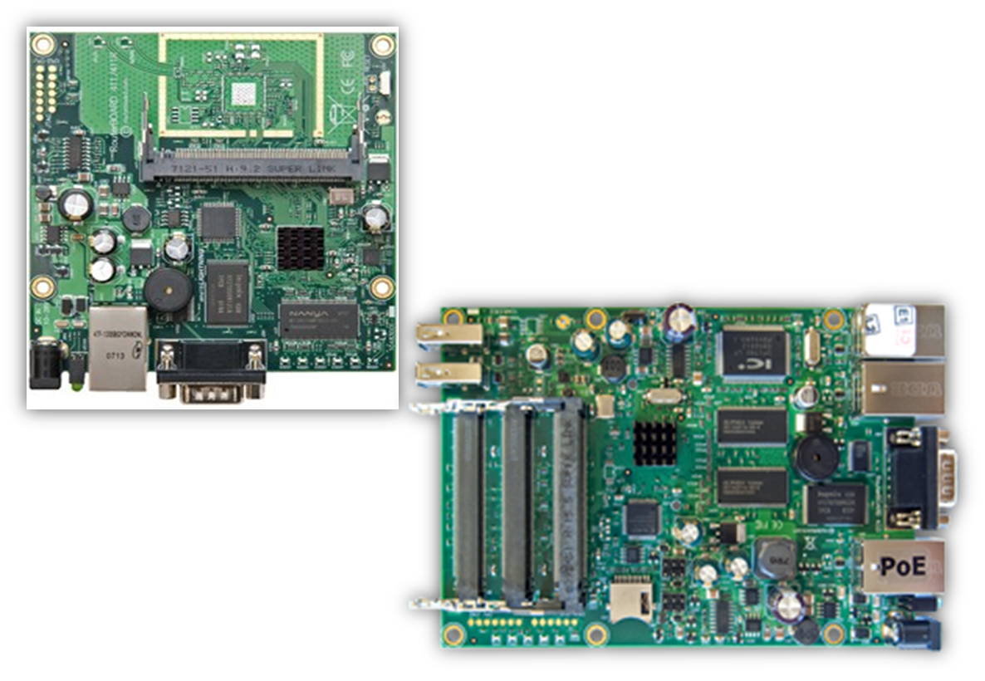
ESCENARIO DE INVESTIGACIÓN (3)
RB411AH
DCMA-82
RB433UAH
R52Hn

Slide 9
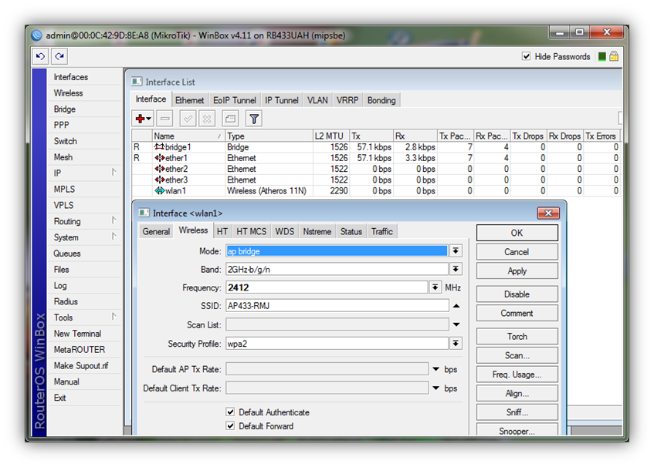
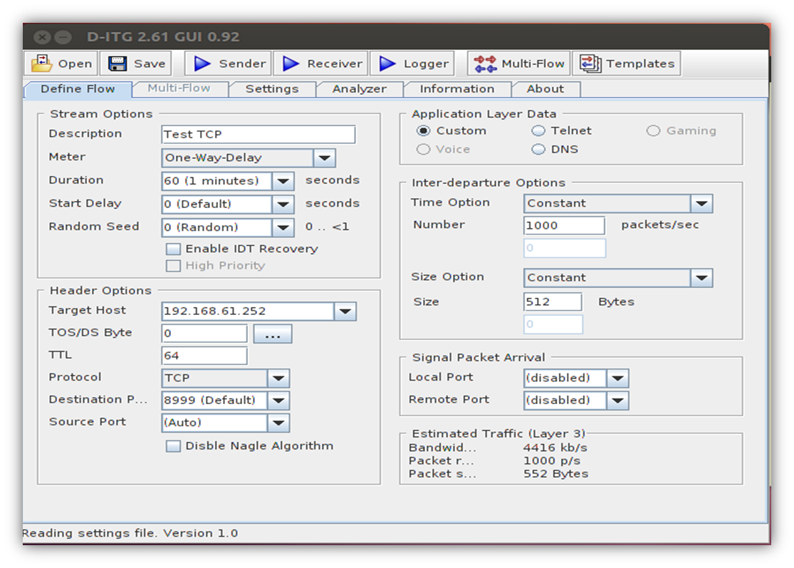
MEDICIONES

Slide 10
ANALIZADOR DE TRAFICO
Vel. Trafico
Trafico UDP/TCP constante
Tiempo pruebas

Slide 11
ANÁLISIS DE RESULTADOS(1)
Valores iniciales de corrientes medidas
SBC’s | Vin | Vin' | Io(SBC) | Io(SBC+Wi-Fi-Off+eth) | Io(SBC+Wi-Fi-On+eth)
 | [ V ] | [ V ] | [ mA ] | [ mA ] | [ mA ]
RB433UAH | 14,84 | 14,58 | 208 | 232 | 268
RB411AH | 14,84 | 14,7 | 144 | 144 | 178

Slide 12
ANÁLISIS DE RESULTADOS(2)
Estándar 802.11a y radio Wi-Fi R52Hn
Trafico [ bps ] | Corriente consumida en el transmisor [mA] |  | Corriente consumida en el receptor [mA] |  | Potencia consumida por el transmisor [W] |  | Potencia consumida por el receptor [W]
 | UDP | TCP | UDP | TCP | UDP | TCP | UDP | TCP
512k | 274 | 275 | 180 | 181 | 0,61 | 0,63 | 0,53 | 0,54
1M | 275 | 276 | 181 | 184 | 0,63 | 0,64 | 0,54 | 0,59
2M | 277 | 280 | 182 | 186 | 0,66 | 0,70 | 0,56 | 0,62
4M | 285 | 284 | 186 | 190 | 0,77 | 0,76 | 0,62 | 0,68
6M | 290 | 288 | 190 | 190 | 0,85 | 0,82 | 0,68 | 0,68
8M | 295 | 291 | 193 | 193 | 0,92 | 0,86 | 0,72 | 0,72
10M | 300 | 296 | 193 | 193 | 0,99 | 0,93 | 0,72 | 0,72
12M | 304 | 300 | 196 | 195 | 1,05 | 0,99 | 0,76 | 0,75
16M | 310 | 306 | 195 | 197 | 1,14 | 1,08 | 0,75 | 0,78
20M | 316 | 310 | 196 | 197 | 1,22 | 1,14 | 0,76 | 0,78
24M | 318 | 310 | 196 | 195 | 1,25 | 1,14 | 0,76 | 0,75
28M | 320 | 310 | 196 | 195 | 1,28 | 1,14 | 0,76 | 0,75
32M | 320 | 310 | 196 | 196 | 1,28 | 1,14 | 0,76 | 0,76
36M | 320 | 310 | 196 | 196 | 1,28 | 1,14 | 0,76 | 0,76

Slide 13
ANÁLISIS DE RESULTADOS(3)
Estándar 802.11a y radio Wi-Fi DCMA-82
Trafico [ bps ] | Corriente consumida en el transmisor [mA] |  | Corriente consumida en el receptor [mA] |  | Potencia consumida por el transmisor [W] |  | Potencia consumida por el receptor [W]
 | UDP | TCP | UDP | TCP | UDP | TCP | UDP | TCP
512k | 279 | 280 | 188 | 188 | 0,69 | 0,70 | 0,65 | 0,65
1M | 282 | 284 | 189 | 191 | 0,73 | 0,76 | 0,66 | 0,69
2M | 286 | 291 | 191 | 196 | 0,79 | 0,86 | 0,69 | 0,76
4M | 297 | 307 | 197 | 207 | 0,95 | 1,09 | 0,78 | 0,93
6M | 310 | 318 | 202 | 214 | 1,14 | 1,25 | 0,85 | 1,03
8M | 320 | 320 | 207 | 214 | 1,28 | 1,28 | 0,93 | 1,03
10M | 332 | 333 | 212 | 214 | 1,46 | 1,47 | 1,00 | 1,03
12M | 342 | 343 | 218 | 218 | 1,60 | 1,62 | 1,09 | 1,09
16M | 366 | 360 | 225 | 220 | 1,95 | 1,87 | 1,19 | 1,12
20M | 368 | 380 | 230 | 228 | 1,98 | 2,16 | 1,26 | 1,23
24M | 368 | 398 | 230 | 229 | 1,98 | 2,42 | 1,26 | 1,25
28M | 368 | 400 | 230 | 228 | 1,98 | 2,45 | 1,26 | 1,23
32M | 368 | 400 | 230 | 228 | 1,98 | 2,45 | 1,26 | 1,23
36M | 368 | 400 | 230 | 228 | 1,98 | 2,45 | 1,26 | 1,23

Slide 14
ANÁLISIS DE RESULTADOS(4)

Slide 15
ANÁLISIS DE RESULTADOS(5)

Slide 16
ANÁLISIS DE RESULTADOS(6)

Slide 17
ANÁLISIS DE RESULTADOS(7)

Slide 18
ANÁLISIS DE RESULTADOS(8)

Slide 19
ANÁLISIS DE RESULTADOS(9)
RESUMEN DE LAS COMPARATIVAS
Estándar | Consumos de potencia para TCP en el Tx cuando están saturados en [W] | Consumos de potencia para UDP en el Tx cuando están saturados en [W] | Consumos de potencia para UDP/TCP en el Rx cuando están saturados en [W] | Diferencia de potencia entre UDP y TCP en el Tx en saturación en [%] | Consumo de potencia del Tx vs Rx para TCP en saturación en [%] | Consumo de potencia del Tx vs Rx para UDP en saturación en [%]
802.11a | 2,45 | 1,99 | 1,25 | 23,1 | 96,0 | 59,2
802.11b | 1,28 | 1,14 | 0,68 | 12,3 | 88,2 | 67,6
802.11g | 1,05 | 0,99 | 0,78 | 6,1 | 34,6 | 26,9
802.11n/ 2 GHz | 1,29 | 1,13 | 0,77 | 14,2 | 67,5 | 46,8
802.11n/ 5 GHz | 2,7 | 3,01 | 1,15 | 10,3 | 134,8 | 161,7

Slide 20
ANÁLISIS DE RESULTADOS(10)

Slide 21
ANÁLISIS DE RESULTADOS(11)

Slide 22
ANÁLISIS DE RESULTADOS(12)

Slide 23
ANÁLISIS DE RESULTADOS(13)

Slide 24
ANÁLISIS DE RESULTADOS(14)

Slide 25
ANÁLISIS DE RESULTADOS(15)

Slide 26
ANÁLISIS DE RESULTADOS(16)

Slide 27
ANÁLISIS DE RESULTADOS(17)

Slide 28
CONCLUSIONES(1)
Se constató que existe una marcada diferencia de consumos de potencia en dispositivos Wi-Fi transmisores frente a los receptores, tanto para UDP/TCP.
Cuando se tiene máximo throughput o canal saturado, el consumo de potencia con en los radios transmisores Wi-Fi es mayor cuando se transmite tráfico TCP frente al UDP, mientras que en los radios receptores Wi-Fi su diferencia porcentual es menor que el 1% entre tráfico UDP y TCP.
Se comprobó que el consumo de potencia en los dispositivos receptores Wi-Fi es el mismo independientemente de la marca de radio que se utilice, para cualquier tipo de tráfico.

Slide 29
CONCLUSIONES(2)
A mayor velocidad de transmisión, mayor consumo de energía.
Se constató efectivamente que existe mayor consumo de energía cuando se transmite tráfico TCP frente a UDP debido a que el protocolo TCP posee o incorpora más bits en su trama para conexión segura y con confirmaciones frente al protocolo UDP que tiene una trama más simple.

Slide 30
GRACIAS POR SU ATENCIÓN!!

